Slide 1

Track&Roll
Outil pour le suivi d’activité physique de sportifs de haut niveau
Porteur du Projet
Geoffroy Tijou
Référent Pédagogique
Sébastien Aubin
Chef de Projet
François d’Hotelans
Equipe
Marc de Bentzmann
Benoit Ladrange
Guillaume Muret
Antoine de Pouilly
Angela Randolph
Notes:
[FRANCOIS]

Slide 2

Sommaire
Track&Roll
Outil de suivi d’activité sportive de haut niveau
I. Rappel du projet
II. Tâches accomplies
III. Tâches restantes
IV. Planning prévisionnelde haut niveau
2
Notes:
[FRANCOIS]

Slide 3
Sommaire
Track&Roll
Outil de suivi d’activité sportive de haut niveau
I. Rappel du projet
II. Tâches accomplies
III. Tâches restantes
IV. Planning prévisionnel
3
Notes:
[FRANCOIS]

Slide 4
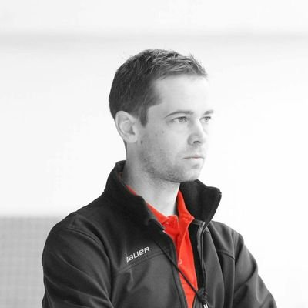

Porteur et origine du projet
Geoffroy Tijou
Equipe de France
de Roller Hockey
Notes:
[FRANCOIS]

Slide 5


L’Equipe
PLURIDISCIPLINAIRE
Objets connectés
Systèmes embarqués
Biomédical
Logiciel et données
12 étudiants de première année
Notes:
[FRANCOIS]

Slide 6
Sommaire
Track&Roll
Outil de suivi d’activité sportive de haut niveau
I. Rappel du projet
II. Tâches accomplies
III. Tâches restantes
IV. Planning prévisionnel
6
Notes:
[FRANCOIS]

Slide 7



Besoin initial du client
Préparations physiques
& compétitions
Récupération
de statistiques
Outil innovant
et instinctif
7
Notes:
[FRANCOIS]

Slide 8
Cahier des charges final
Besoin initial | Exigence | Niveau
Mesure de position | Précision spatiale | Au mètre près
Vitesse de transmission | Précision temporelle | Pas de temps réel
Autonomie | Durée | 3h
Encombrement | Taille | Pas de gêne pour le joueur, moins de 10 cm.
Connectivité | Protocole(s) | Sans fils
8
Notes:
[FRANCOIS]
Rajouter colonne sur les besoins initiaux

Slide 9



Recherches bibliographiques et Explorations techniques
À partir des besoins identifiés dans le cahier des charges
Proposition de technologie dans la présentation du projet
Recherches sur différentes technologies
Analyse et comparaison selon les performances techniques (portée, précision, vitesse de transmission, prix…)
Choix des différentes technologies :
RFID Ultra-Wide Band
Ethernet
BLE
Wi-Fi
9
Notes:
[ANGELA]

Slide 10
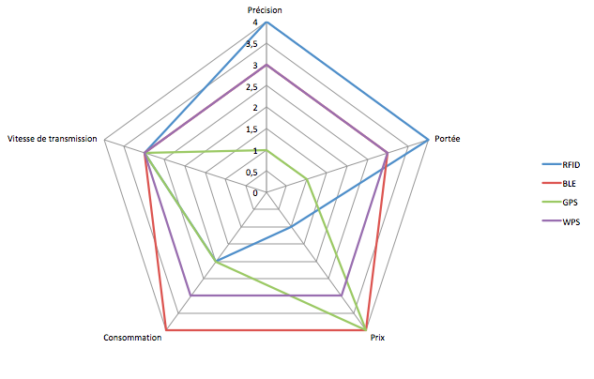
Comparaison Technologique : Géolocalisation indoor

Slide 11
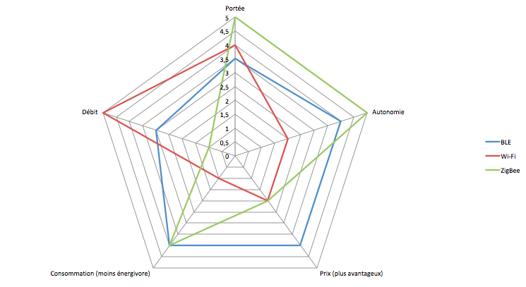
Comparaison Technologique : Protocole de communication sans fil

Slide 12
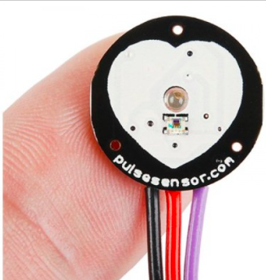
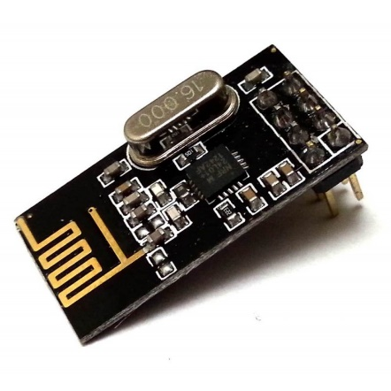
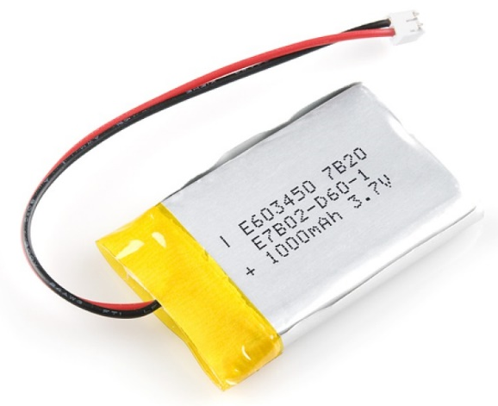
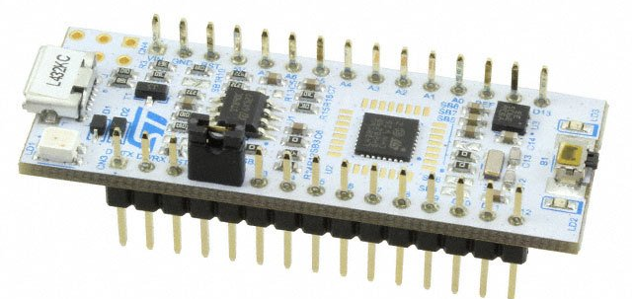
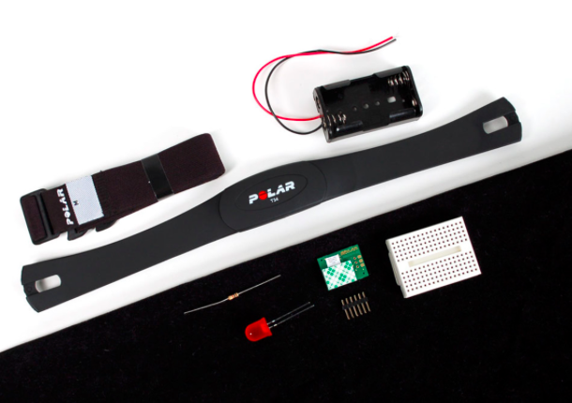
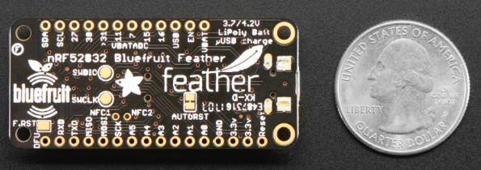
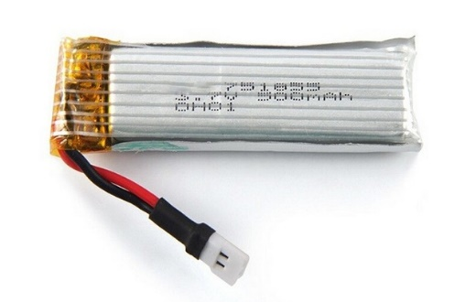
Comparaison Technologique : Capteurs physiologique
Module joueur – montage initial
Module joueur – montage final
12
Notes:
[ANGELA]

Slide 13
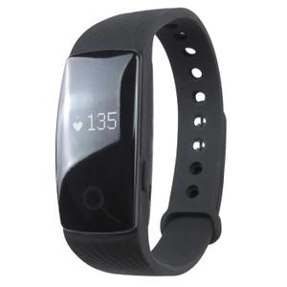
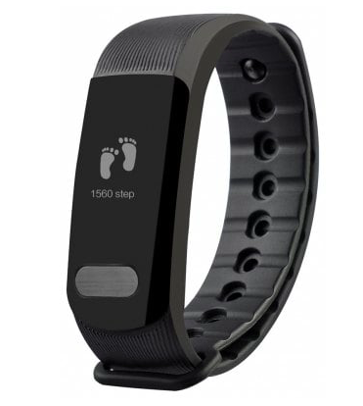
Comparaison Technologique : Capteurs physiologique
ID107HR:
Cardio fréquence mètre
Étanche
Oukitel 19 :
Moniteur de fréquence cardiaque
Podomètre
Étanche

Slide 14

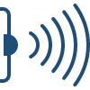





Choix techniques
Capteurs intégrés
sur les joueurs
Protocoles de communication
Application Android
Carte BeagleBone
14
Notes:
[ANTOINE]

Slide 15
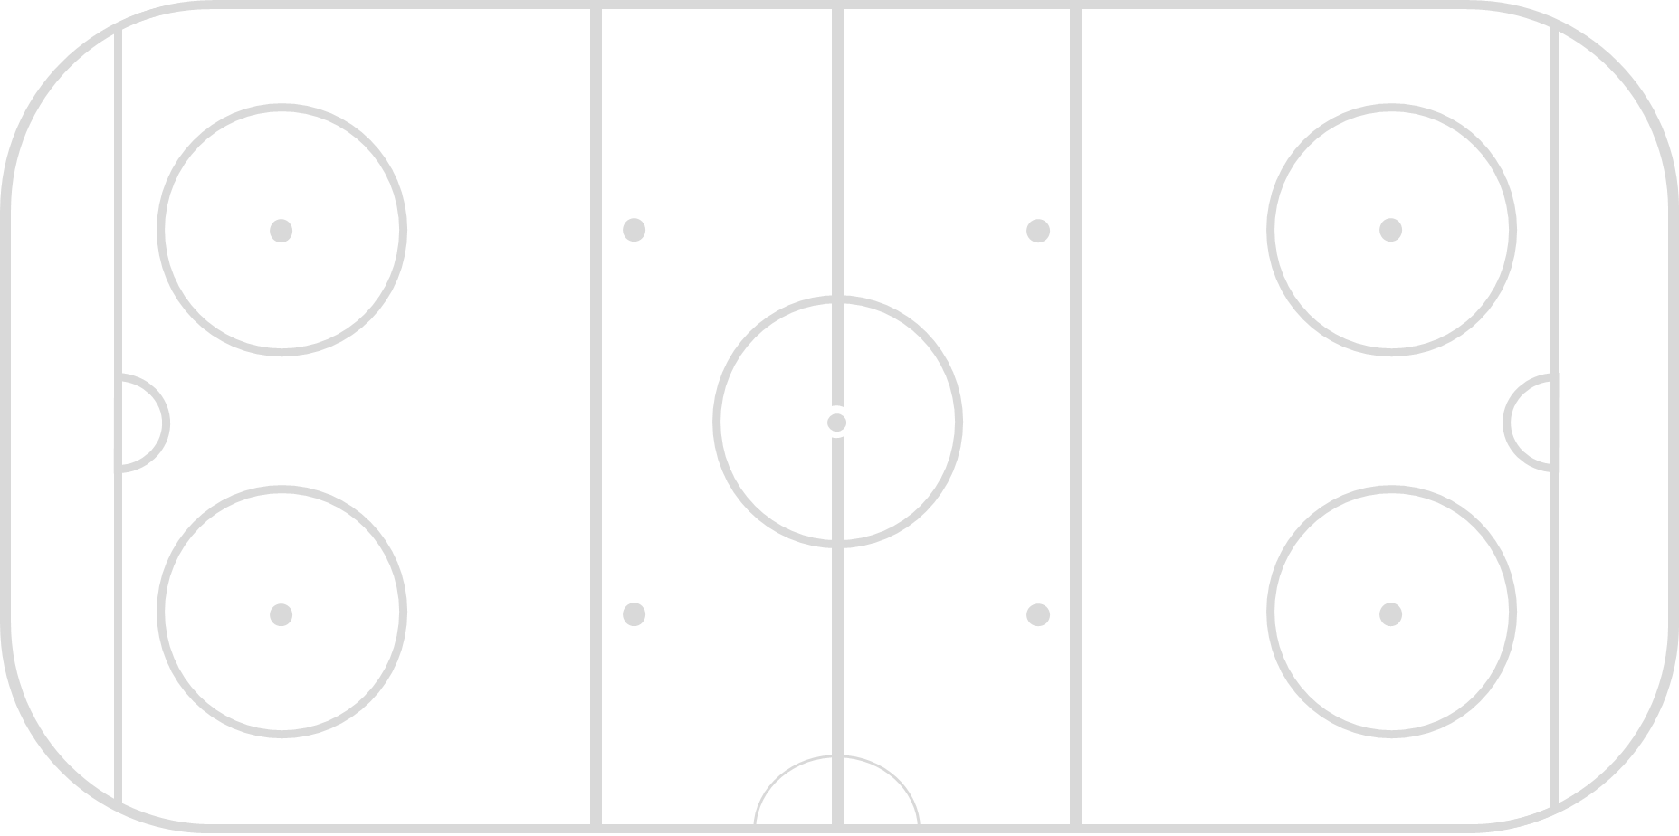





Architecture du système
Anchor
Anchor
RFID
BLE
Wi-Fi
Anchor
Anchor
Anchor Master
Ethernet
Notes:
[ANTOINE]
Capteurs Brassard → Beagle = BLE
Tags Dossard → Antennes filles = RFID
Antennes filles → Antenne master = RFID
Antenne master → Beagle = Ethernet
Beagle → Tablette = Wi-Fi

Slide 16
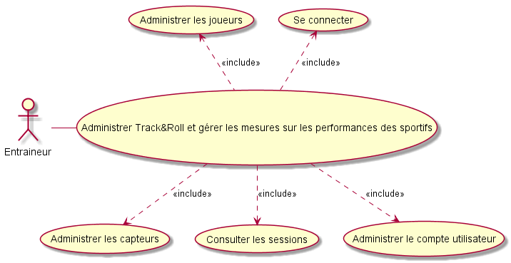
Cahier de spécifications
A partir des exigences du client et du cahier des charges, une description complète du système a été proposée en présentant ses différentes fonctionnalités.
Ce document a été décomposé en 3 parties :
La première est une introduction brève du système.
Une description générale est ensuite proposée présentant l’environnement, les acteurs ainsi que les fonctions développées (CU).
Une présentation de l’IHM (application Android).
Représentation graphique
du CU principal
Dossier de spécifications complet.
16
Notes:
[BENOIT]

Slide 17
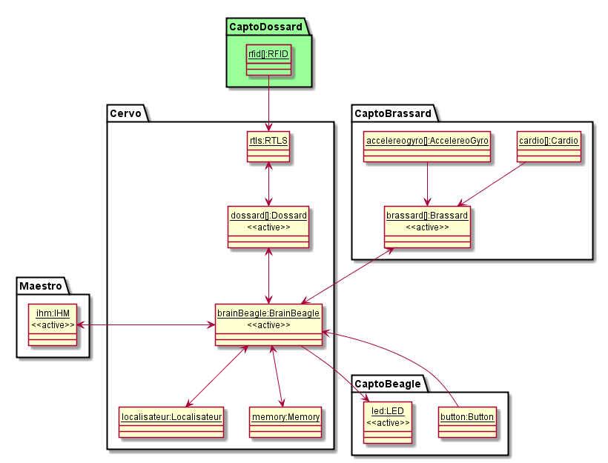
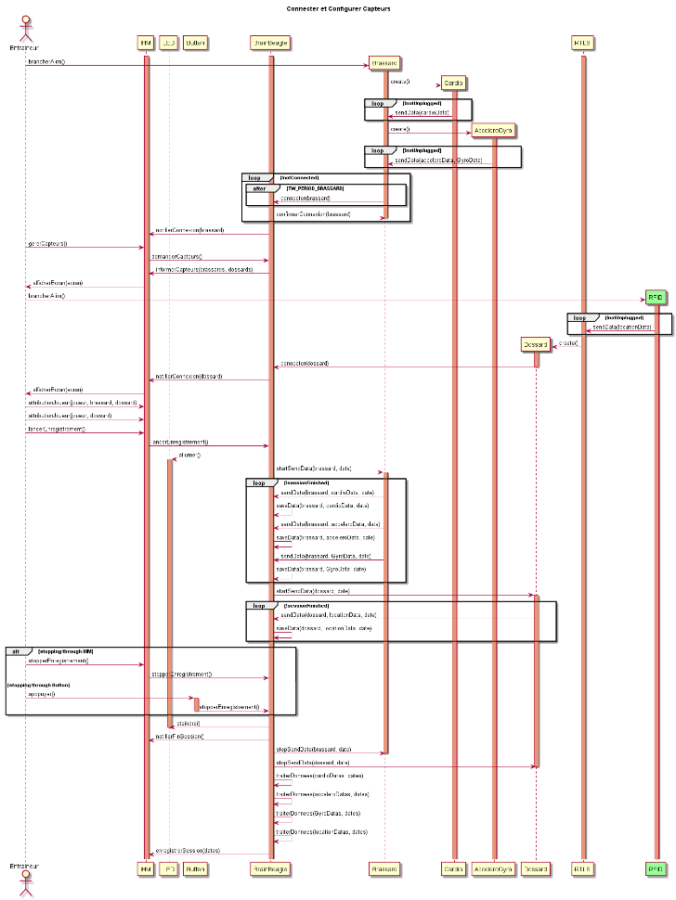
Conception
Architecture Candidate
Diagramme de Séquence
17
Notes:
[MARC]

Slide 18






Développement Android
Simplicité d’utilisation
Material Design
Multiplateforme
Gestion de l’import / export des données des joueurs
Code simple avec une architecture claire
Évolutivité
Gestion optimale des ressources
18
Notes:
[GUILLAUME]

Slide 19
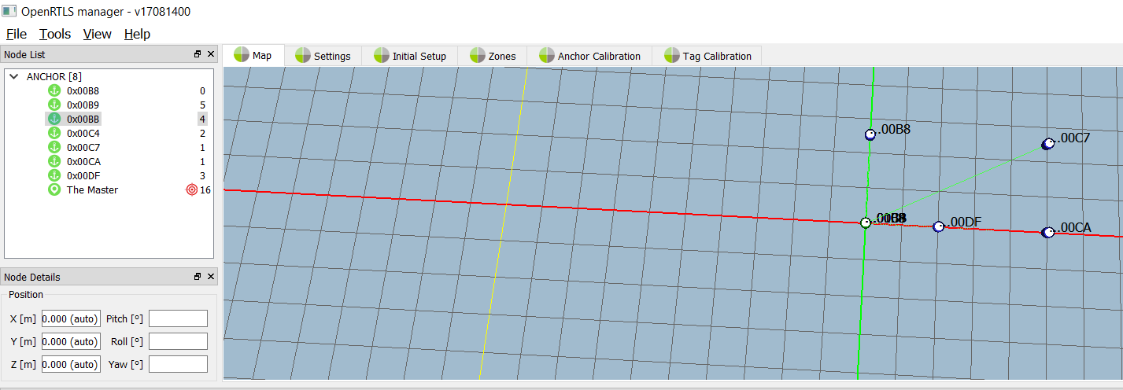
Développement matériel (1)
Tester les technologies correspondant au besoin du client (UWB). Celle-ci permet d’obtenir la position des joueurs sur le terrain afin d’obtenir leurs déplacements, vitesse, accélération et l’énergie développée dans un effort.
Première prise en main du logiciel RTLSManager avec une configuration de 5 ancres disposées dans une pièce.
19
Notes:
[BENOIT]

Slide 20
Développement matériel (2)
Nous sommes en mesure de communiquer avec la Master et de fixer les positions de nos ancres via le fichier de configuration JSON créé à cet effet.
20
Notes:
[BENOIT]

Slide 21
Sommaire
Track&Roll
Outil de suivi d’activité sportive de haut niveau
I. Rappel du projet
II. Tâches accomplies
III. Tâches restantes
IV. Planning prévisionnel niveau
21
Notes:
[BENOIT]

Slide 22



Tâches restantes
Application Android
Interfaçage Client-Serveur
Affichage des données recueillies
Import-Export des données en fichier .json
Notes:
[ANTOINE]
Interfaçage Client-Serveur
Serveur matériel sur la BeagleBone et socket de connexion pour communiquer avec l’application Android
Affichage des données recueillies
Mode d’affichage des données (graphe, histogramme, carte de chaleur…)
Import-Export des données en .json
Pour exporter les config de la version courante de l’application pour la réutiliser telle qu’elle sur une autre application

Slide 23


Tâches restantes
Géolocalisation
Détecter la présence des tags
Traiter les données reçues par les tags
Envoyer les données sur l’application
23
Notes:
[GUILLAUME]

Slide 24


Tâches restantes
Matériel
Exploration sur une montre/bracelet connectée (fréquence cardiaque)
Implémentation du prototype Track&Roll
Communication entre modules (sur les joueurs) et BeagleBone
24
Notes:
[ANGELA]

Slide 25
Sommaire
Track&Roll
Outil de suivi d’activité sportive de haut niveau
I. Rappel du projet
II. Tâches accomplies
III. Tâches restantes
IV. Planning prévisionnel
25
Notes:
[GUILLAUME]

Slide 26
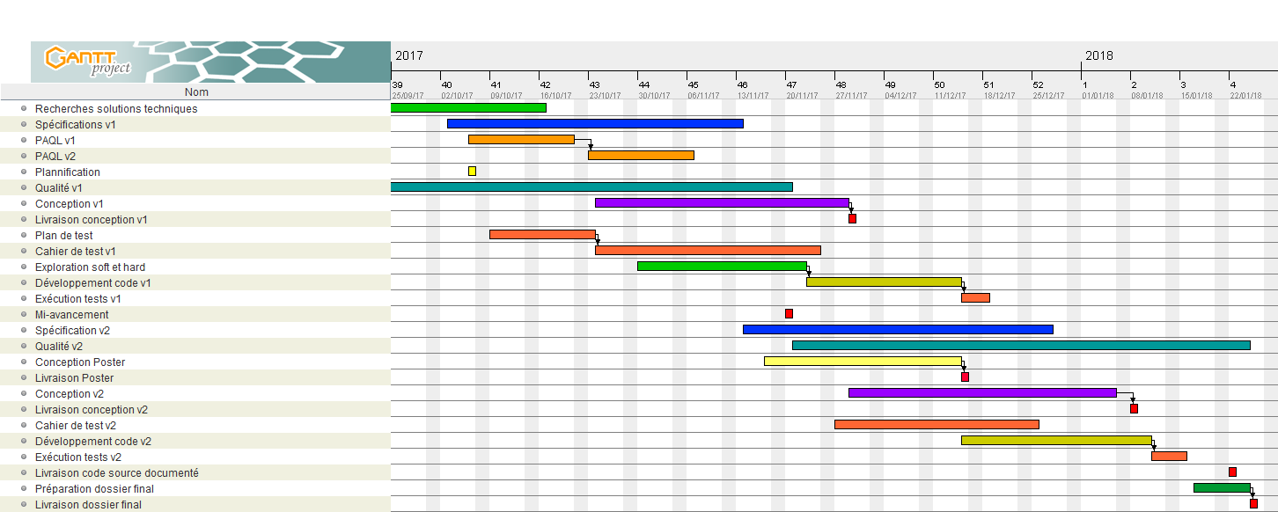
Planification prévisionnel
26
Notes:
[FRANCOIS]

Slide 27

Merci de votre attention !
Notes:
[FRANCOIS]

